Slide 1
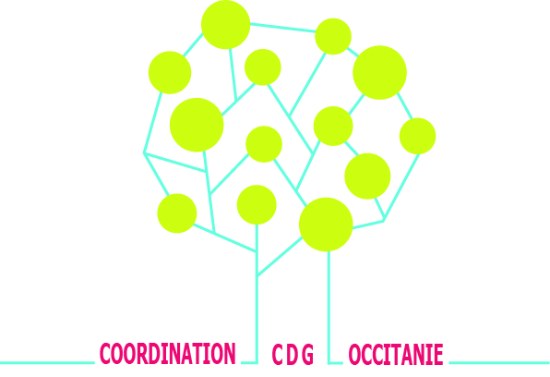
Conférence
Construire Ensemble
Les défis d’un management territorial performant et soutenable
Régionale
De l’Emploi
Territorial
13 novembre 2019

Slide 2
Programme de la journée
Conférence
^{9h30 – Accueil des} ^{participants}
Régionale
10h00
^{Allocutions d’ouverture}
Présentation du panorama de l’emploi / Focus sur les thématiques soulevées
Table ronde : « la rigidité » du statut, entrave à l’adaptabilité du service public : mythe ou réalité ?
Table ronde : Modernisation de la FPT ou intégration de l’enjeu des compétences d’aujourd’hui et de demain
^{Pause gourmande}
Table ronde : Un management territorial incubateur de valeurs de service public
^{Clôture}
10h30
De l’Emploi
11h00
Territorial
  ^{12h30 – Cocktail déjeunatoire}
  ^{14h00 – Reprise}
14h00
13 novembre 2019
15h15
15h30
16h45
^{17h00 – Fin de journée}

Slide 3
La Coordination régionale
Conférence
La Coordination Régionale entend promouvoir et valoriser l’action de proximité départementale des CDG au sein d’une coordination porteuse de solidarité et de mutualisation financière opérationnelle :
Observatoire régional de l’emploi territorial,
Accès à une programmation régionale des concours et examens professionnels,
Sécurité juridique des opérations de concours et examens professionnels,
Obligations réglementaires en matière de vacances et d’offres d’emploi,
Accompagnement adapté des Fonctionnaires Momentanément Privés d’Emploi.
Régionale
De l’Emploi
Territorial
13 novembre 2019

Slide 4
La Coordination régionale
Conférence
Des actions mutualisées :
Ressources documentaires et livrets :
RIFSEEP, annualisation du temps de travail, les agents intercommunaux, les vacances d’emploi (en cours de réalisation),
Pratiques et déclinaison de politiques RH : accompagnement des agents en matière d’élaboration de leurs projets professionnels, structuration des services de missions temporaires,
Remontées d’informations des réalités des territoires vis-à-vis des instances gouvernementales ou de partenaires nationaux (FIPHFP, CSFPT…).
Régionale
De l’Emploi
Territorial
13 novembre 2019

Slide 5
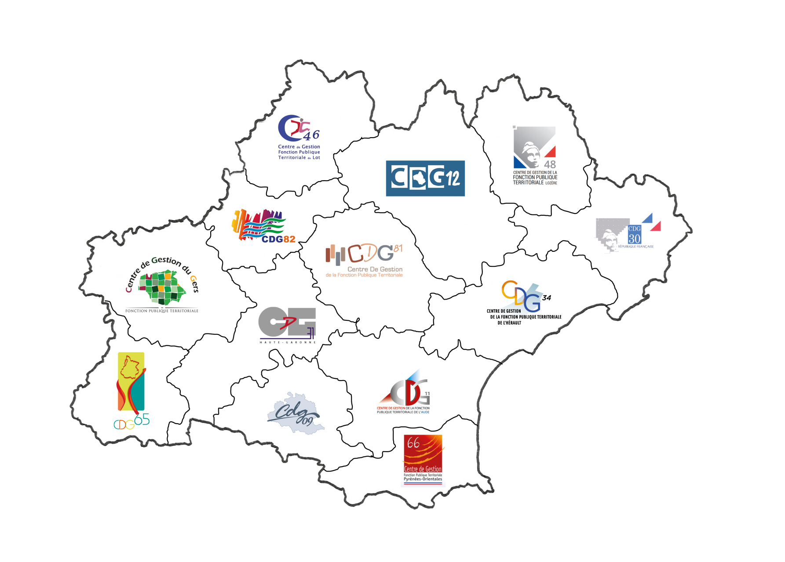
Les Centres de Gestion
Conférence
Régionale
De l’Emploi
Territorial
13 novembre 2019

Slide 6

Conférence
CDG de l’ ARIÈGE
Régionale
De l’Emploi
Présidente
Martine ESTEBAN
Maire de Varilhes
Directeur Général des Services
Frédérick DEDIEU
Territorial
13 novembre 2019

Slide 7

Conférence
CDG de l’ ARIÈGE
Régionale
www.cdg09.fr
De l’Emploi
Territorial
13 novembre 2019

Slide 8





Conférence
CDG de l’ ARIÈGE
Projets :
Signature de la convention (version 4) avec le FIPHFP,
Développement du service missions temporaires, mise en place de parcours de sensibilisation aux métiers de secrétaires de mairie avec Pôle Emploi, Cap Emploi et le CNFPT,
Mise en place de la Période Préparatoire au Reclassement et du conseil en organisation,
Accueil spécifique des agents techniques du Service remplacement par le Service Prévention,
Développement de l’assistance personnalisée à l’évolution professionnelle.
Régionale
De l’Emploi
Territorial
13 novembre 2019
Partenariats majeurs :

Slide 9

Conférence
CDG de l’ AUDE
Régionale
De l’Emploi
Président
Roger ADIVÈZE
Maire d’Alairac
Directrice Générale des Services
Hélène LACOMBE
Territorial
13 novembre 2019

Slide 10
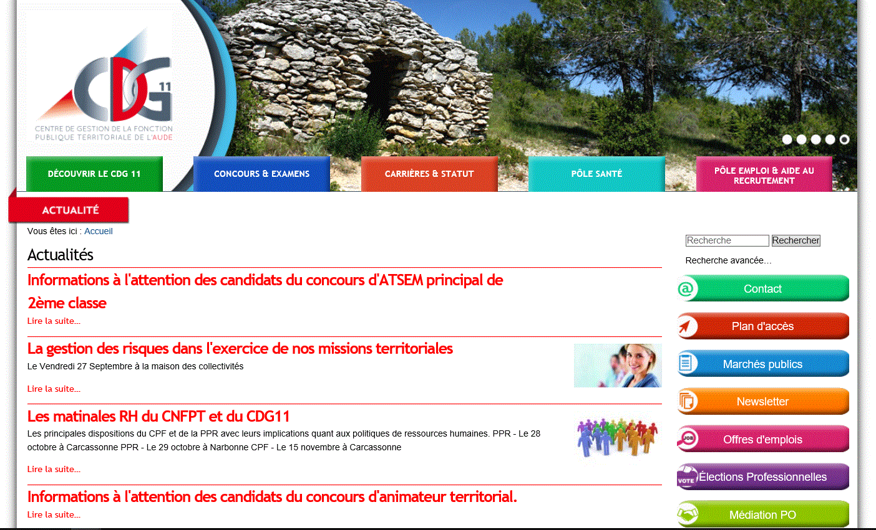
Conférence
CDG de l’ AUDE
Régionale
www.cdg11.fr
De l’Emploi
Territorial
13 novembre 2019

Slide 11





Conférence
CDG de l’ AUDE
Régionale
L’avenir se dessine avec :
Une organisation territorialisée de nos Conseillers Mobilité Recrutement pour une action au cœur des territoires avec la création d’une antenne du CDG11 à Narbonne.
Le développement des missions temporaires et de l’aide au recrutement,
Une collaboration confirmée avec nos partenaires sur l’emploi.
Une ingénierie pour des collectivités performantes et des territoires dynamiques
2018 :
Une aide de 60 700 € apportée aux communes sinistrées (inondations) par la mise à disposition de personnel et de l’aide au recrutement,
La mise en place de la Commission Interne de Maintien dans l’Emploi.
2019 :
Le déploiement de l’Accompagnement Personnalisé à l’Elaboration du Projet Professionnel (APEPP),
La mise en place de 3 Conseillers Mobilité Recrutement.
De l’Emploi
Territorial
13 novembre 2019

Slide 12

Conférence
CDG de l’ AVEYRON
Régionale
De l’Emploi
Président
Maurice BARTHÉLÉMY
Maire adjoint de Montclar
Directeur Général des Services
Jean-Marc MORSON
Territorial
13 novembre 2019

Slide 13

Conférence
CDG de l’ AVEYRON
Régionale
www.cdg-12.fr
De l’Emploi
Territorial
13 novembre 2019

Slide 14
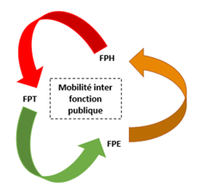

Conférence
CDG de l’ AVEYRON
Projet innovant : le Club RH Aveyron
Rencontre trimestrielle des DRH ou représentants des 3 Fonctions Publiques du département et des partenaires locaux de l’emploi,
Echanges sur les thématiques d’actualité RH (GPEEC…),
Retours d’expériences et partage d’outils novateurs,
Projet de plateforme en cours pour favoriser un travail de partenariat sur l’emploi (candidatures, cvthèque, formation…),
Groupe de travail initié et piloté par les services de la Préfecture de l’Aveyron avec la participation active du CDG 12.
Partenariats :
Régionale
De l’Emploi
Territorial
13 novembre 2019

Slide 15

Conférence
CDG du GARD
Régionale
De l’Emploi
Présidente
Reine BOUVIER
Conseillère municipale de Le Cailar
Directeur Général des Services
Jean-Paul COROMPT
Territorial
13 novembre 2019

Slide 16

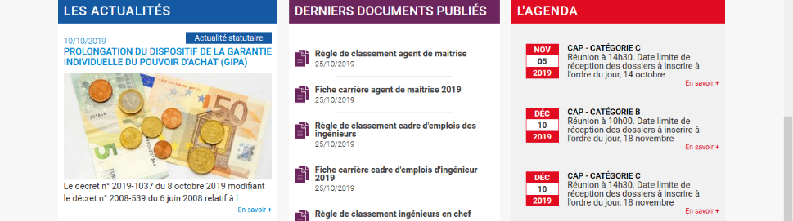
Conférence
CDG du GARD
Régionale
www.cdg30.fr
De l’Emploi
Territorial
13 novembre 2019

Slide 17



Conférence
CDG du GARD
Régionale
Projets :
La responsabilité sociétale et la promotion de la diversité au cœur du projet du CDG,
L’approfondissement du dialogue social, la médiation préalable et l’affirmation des repères éthiques et déontologiques,
Une équipe pluridisciplinaire pour une politique du « Prendre soin »,
Une veille juridique garante de l’application homogène d’un statut évolutif.
Partenariats :
De l’Emploi
Territorial
13 novembre 2019

Slide 18

Conférence
CDG de la HAUTE-GARONNE
Régionale
De l’Emploi
Président
Pierre IZARD
Conseiller municipal de
Villefranche-de-Lauragais
Directrice Générale des Services
Colette CLAMENS
Territorial
13 novembre 2019

Slide 19

Conférence
CDG de la HAUTE-GARONNE
Régionale
www.cdg31.fr
De l’Emploi
Territorial
13 novembre 2019

Slide 20



Conférence
CDG de la HAUTE-GARONNE
Projets :
Un outil-ressource en ligne pour :
repérer les aires d’évolution de carrière et de mobilité professionnelle,
en identifiant des parcours de formation,
et en repérant les éventuels facteurs d’usure professionnelle.
Régionale
De l’Emploi
Territorial
Accompagnement des parcours professionnels des agents (Bilans Repère / APEPP / PPR) :
Déploiement d’une GPEEC territorialisée (analyse des métiers en tension et parcours de formations spécifiques pour les fonctionnaires et les demandeurs d’emploi).
13 novembre 2019
Partenaires :

Slide 21

Conférence
CDG du GERS
Régionale
De l’Emploi
Président
Didier DUPRONT
Maire de Gondrin
Directrice Générale des Services
Françoise MAZZOCCHIN
Territorial
13 novembre 2019

Slide 22

Conférence
CDG du GERS
Régionale
www.cdg32.fr
De l’Emploi
Territorial
13 novembre 2019

Slide 23






Conférence
CDG du GERS
Régionale
Projets :
Production d’analyses statistiques prospectives et comparées en matière d’emploi,
Des missions d’intérim / portage de contrats démultipliés,
Développement de l’assistance personnalisée à l’évolution professionnelle.
De l’Emploi
Territorial
Partenariats majeurs :
13 novembre 2019

Slide 24

Conférence
CDG de l’ HÉRAULT
Régionale
De l’Emploi
Président
Christian BILHAC
Maire de Péret
Directeur Général des Services
Pierre GAUTRAND
Territorial
13 novembre 2019

Slide 25
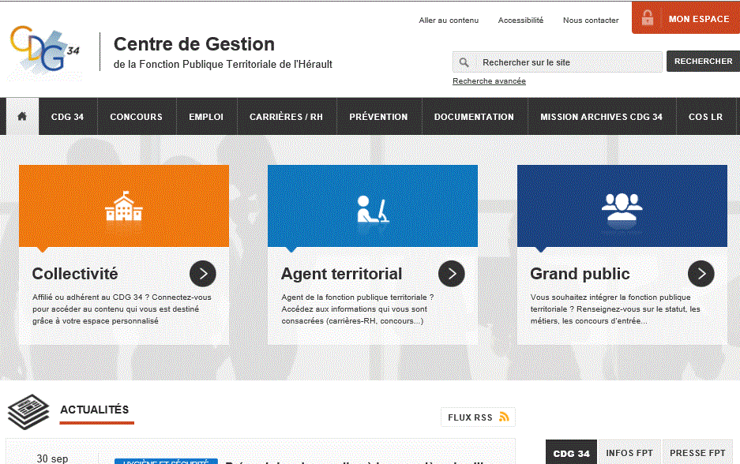
Conférence
CDG de l’ HÉRAULT
Régionale
www.cdg34.fr
De l’Emploi
Territorial
13 novembre 2019

Slide 26






Conférence
CDG de l’ HÉRAULT
Régionale
Projets :
Des actions en faveur des Personnes en situation de Handicap (convention FIPHFP et partenariat CAP Emploi),
La formation au métier de secrétaire de mairie (2 sessions par an) en partenariat avec Pôle Emploi et l’Institut de Préparation à l’Administration Générale (IPAG),
La promotion de l’apprentissage avec des partenariats universitaires et professionnels comme le CFA des Métiers territoriaux (CNFPT),
Le conventionnement avec l’AMF 34, Pôle Emploi et les Missions Locales des Jeunes pour rapprocher employeurs et demandeurs d’emplois.
Partenariats majeurs :
De l’Emploi
Territorial
13 novembre 2019

Slide 27

Conférence
CDG du LOT
Régionale
De l’Emploi
Président
Jean PETIT
Maire d’Espère
Directrice Générale des Services
Brigitte HENRAS
Territorial
13 novembre 2019

Slide 28

Conférence
CDG du LOT
Régionale
www.cdg46.fr
De l’Emploi
Territorial
13 novembre 2019

Slide 29




Conférence
CDG du LOT
Projets :
Accompagnement des agents territoriaux et des demandeurs d’emploi en situation de handicap par le biais du FIPHFP,
Accompagnement des collectivités en termes de missions temporaires, notamment par le développement de partenariats de formation avec Pôle Emploi,
Accompagnement de l’analyse des projets professionnels notamment au travers de la mise en œuvre de la Période de Préparation au Reclassement,
Mise en place et animation d'un club RH en 2019 qui se réunit une fois par trimestre autour de sujets d'actualité et de problématiques rencontrées.
Régionale
De l’Emploi
Territorial
13 novembre 2019
Partenariats majeurs :

Slide 30

Conférence
CDG de la LOZÈRE
Régionale
De l’Emploi
Président
Laurent SUAU
Maire de Mende
Directrice Générale des Services
Emmanuelle ABINAL
Territorial
13 novembre 2019

Slide 31

Conférence
CDG de la LOZÈRE
Régionale
www.cdg48.fr
De l’Emploi
Territorial
13 novembre 2019

Slide 32












Conférence
CDG de la LOZÈRE
Projets :
Partenariats majeurs :
Régionale
De l’Emploi
Territorial
13 novembre 2019

Slide 33

Conférence
CDG des HAUTES-PYRÉNÉES
Régionale
De l’Emploi
Président
Denis FÉGNÉ
Maire d’Ibos
Directeur Général des Services
Claude JAUSAS
Territorial
13 novembre 2019

Slide 34
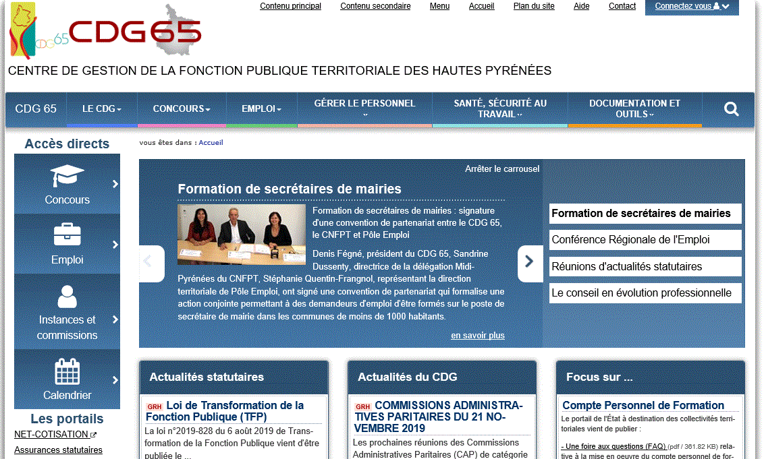
Conférence
CDG des HAUTES-PYRÉNÉES
Régionale
www.cdg65.fr
De l’Emploi
Territorial
13 novembre 2019

Slide 35




Conférence
CDG des HAUTES-PYRÉNÉES
Régionale
Projets :
Répondre aux difficultés de recrutement en territoire rural,
Un parcours de formation sur le poste de secrétaire de mairie dans les communes de moins de 1 000 habitants, ouvert à des demandeurs d’emploi et des agents du service d’emploi temporaire du CDG.
Partenariats majeurs :
De l’Emploi
Territorial
13 novembre 2019

Slide 36

Conférence
CDG des PYRÉNÉES-ORIENTALES
Régionale
De l’Emploi
Président
Robert GARRABÉ
Maire de Saint-Pla-de-Corts
Directeur Général des Services
Franck FRANCERIES
Territorial
13 novembre 2019

Slide 37

Conférence
CDG des PYRÉNÉES-ORIENTALES
Régionale
www.cdg66.fr
De l’Emploi
Territorial
13 novembre 2019

Slide 38


Conférence
CDG des PYRÉNÉES-ORIENTALES
Projets :
Parcours de formation « secrétaire de mairie » (en partenariat avec Pôle Emploi et le CNFPT),
Accompagnement sur la loi de transformation de la Fonction publique,
Aide au recrutement.
Déploiement de l’ accompagnement personnalisé à l’élaboration du projet professionnel,
Accompagnement à la période préparatoire au reclassement,
Développement des mises à disposition (personnel de remplacement).
Partenariats majeurs :
Régionale
De l’Emploi
Territorial
13 novembre 2019

Slide 39

Conférence
CDG du TARN
Régionale
De l’Emploi
Président
Sylvian CALS
Maire d’Arifat
Directrice Générale des Services
Karine CALVIÈRE JALBY
Territorial
13 novembre 2019

Slide 40

Conférence
CDG du TARN
Régionale
www.cdg81.fr
De l’Emploi
Territorial
13 novembre 2019

Slide 41










Conférence
CDG du TARN
Régionale
Projet : Diplôme d'établissement : les métiers de l'administration territoriale, ouverture 1er trimestre 2020
Né d’une volonté de rapprocher la FPT et l’enseignement supérieur, ce diplôme est le fruit d’un partenariat avec l’INU Champollion (Albi).
Il a pour objectif de former des agents spécialisés dans la gestion et l’administration des collectivités territoriales pour répondre aux besoins de recrutement sur les métiers en tension des collectivités tarnaises et du service Remplacement du Centre de Gestion.
Partenariats majeurs :
De l’Emploi
Territorial
13 novembre 2019

Slide 42

Conférence
CDG du TARN-ET-GARONNE
Régionale
De l’Emploi
Président
Francis LABRUYÈRE
Maire de Villemade
Directeur Général des Services
Pierre LORENZO
Territorial
13 novembre 2019

Slide 43

Conférence
CDG du TARN-ET-GARONNE
Régionale
www.cdg82.fr
De l’Emploi
Territorial
13 novembre 2019

Slide 44






Conférence
CDG du TARN-ET-GARONNE
Projets :
Accompagnement des agents territoriaux et des demandeurs d’emploi en situation de handicap par le biais du FIPHFP,
Accompagnement des collectivités en termes de missions temporaires, notamment par le développement de partenariats de formation avec Pôle Emploi,
Ingénierie de logiciels informatiques pour permettre une efficacité optimale en matière de mise en œuvre des missions temporaires.
Régionale
De l’Emploi
Territorial
Partenariats majeurs :
13 novembre 2019

Slide 45

Conférence
ÉCO-RESPONSABILITÉ
Régionale
IMPRESSION
PAPIER LIMITÉE
De l’Emploi
GESTION SÉLECTIVE
DES DÉCHETS SUR PLACE
CIRCUITS COURTS
POUR LA RESTAURATION
Territorial
LIEU RESPECTUEUX DES
ENJEUX ÉCOLOGIQUES
ACCESSIBILITÉ EN TRANSPORT
EN COMMUN FACILITÉ
13 novembre 2019

